Slide 1
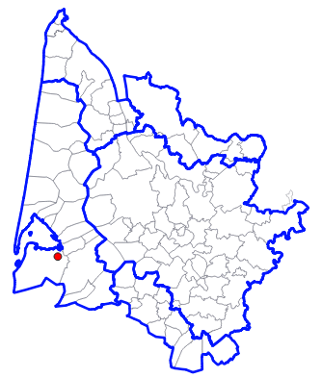
Avis sur la demande d’augmentation des débits autorisés de la Brasserie MIRA
Pétitionnaire : Brasserie MIRA
Projet : augmentation des débits autorisés
Demande : avis sollicité par la DDTM (23 mars 2022)
Pièces examinées :
Dossier de demande d’augmentation des volumes
Unité de gestion : Oligocène littoral non déficitaire
Contexte :
  exploitation du forage oligocène sur le site de la Teste-de-Buch
  (BSS002QBVB) autorisé pour 7 m³/h et 10 000 m³/an (avis CLE 2016-042)
  augmentation de la capacité de production du site
  par ailleurs, volonté de créer un nouveau centre de production (300 000 m³/an > avis 2021-003)
1

Slide 2
Avis sur la demande d’augmentation des débits autorisés de la Brasserie MIRA
Besoins :
Qualité :
  eau destinée à la consommation humaine (eau potable) car processus alimentaire
Quantité :
Optimisation de l’usage :
 | Débit (m³/h) | Volume journalier (m³/j) | Volume annuel (m³/an)
Autorisation actuelle | 7 | 50 | 10 000
Demande | 7 | 160 | 40 000
Ratio L d’eau / L de bière
Initial | 18
Actuel | 14
Objectif | 10
2

Slide 3
Avis sur la demande d’augmentation des débits autorisés de la Brasserie MIRA
Proposition d’avis :
Considérant :
l’unité de gestion concernée, à savoir l’Oligocène littoral non déficitaire ;
la qualité requise pour l’usage agroalimentaire (eau destinée à la consommation humaine) ;
l'impossibilité d'un approvisionnement à partir du réseau public d'eau potable ;
les mesures d'optimisation des usages ;
et sous réserve que :
le pétitionnaire s’engage à garantir un usage optimisé de l'eau ;
l’augmentation du volume autorisé sur le forage BSS002QBVB à hauteur de 40 000 m³/an peut être jugé compatible avec le SAGE Nappes profondes de Gironde.
3

